Slide 1
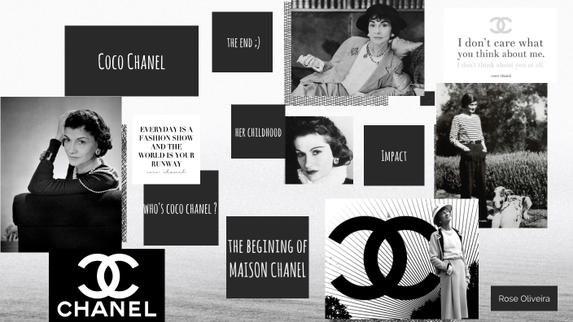
COCO CHANEL
Klára Džuganová IV.O

Slide 2
Životopis
-COCO CHANEL vlastným menom Gabrielle Chansel bola francúzska módna tvorkyňa a zakladateľka značky Chanel existujúcej dodnes.
-Coco pochádzala z chudobnej rodiny bývajúcej v Saumure
-Vniesla do dámskej módy progresívne prvky jednoduchého kostýmu so sukňou a nohavicami.
- Vytvorila populárne parfumy a nový štýl dámskej bižutérie.
-Z bezvýznamnej chudobnej modistky sa vypracovala na najprestížnejšiu módnu značku vo svete.

Slide 3
Cesta k móde
V 23 rokoch sa stala milenkou dediča Etienne Balsana a presťahovala sa do jeho zámku, kde žila tri roky.
Tu začala vo svojom voľnom čase navrhovať a vytvárať klobúky, čo sa potom premenilo v komerčný podnik.
Čoskoro ho opustila kvôli ešte bohatšiemu Arthurovi “Boy” Capelovi, ktorý financoval jej prvé obchody. Obaja títo muži boli nápomocní pri jej prvom podnikaní v móde.

Slide 4
Začiatky podnikania
V roku 1910 otvorila Coco Chanel svoj prvý obchod na Rue Cambon v Paríži, kde začala predávať klobúky.
Neskôr pribudli obchody v Deauville a Biarritz . Začína robiť oblečenie. Obchody jej šli tak dobre, že v roku 1916 už bola schopná vrátiť Capelovi jeho pôvodné investície.
Preferovala uvoľnenú, pohodlnú módu, krátke sukne, ležérny vzhľad, ktoré boli v ostrom kontraste s korzetovou módou populárnou v predošlých desaťročiach.

Slide 5
Invencie vo svete módy a kozmetiky
V roku 1922 bol do sveta vypustený parfum Chanel N°5, ktorý zostáva populárny i v súčasnosti.
V roku 1924 Coco Chanel urobila dohodu s bratmi Wertheimerovými – Pierrom a Paulom, ktorí boli riaditeľmi významnej firmy Bourgeois. Tí úplne financovali výrobu, marketing a distribúciu parfumu Chanel N°5. Dostali 70 percent zo zisku, Théophile Bader 20 percent a Coco Chanel 10.
Ďalším revolučným dizajnom boli jej takzvané malé čierne šaty v roku 1920. Čiernu farbu si vzala v súvislosti so smútkom a ukázala sa jej vhodnosť pre elegantné večerné spoločenské odevy.

Slide 6
Zvrat v kariére
Hoci mala medzinárodná hospodárska kríza v roku 1930 negatívny dopad na jej spoločnosť, až druhá svetová vojna viedla k uzavretiu podniku.
Počas nemeckej okupácie Francúzska sa zaplietla s nemeckým vojenským dôstojníkom. Toto sa podpísalo pod úpadok jej popularity a následný exil v Švajčiarsku.
V roku 1954 sa úspešne vrátila na módnu scénu. Jej prirodzené, ležérne oblečenie opäť upútalo pozornosť.
Napriek pokročilému veku, chorobe a únave Coco Chanel pracovala až do samého konca svojho života, keď v nedeľu 10. januára 1971 v hoteli Ritz zomrela.

Slide 7
Ďakujem za pozornosť
13.1.2023

